Slide 1
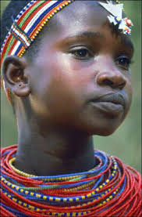
LUDZIE, ICH ZWYCZAJE I OBRZĘDY - WIOSKI MURZYŃSKIE
HENRYK SIENKIEWICZ
,,W PUSTYNI I W PUSZCZY"
Maja Milewska kl. V

Slide 2
Henryk Sienkiewicz wprowadził do swej powieści sympatyczną parę afrykańskich Murzynów, Kalego i Meę. Wraz ze Stasiem i Nel przemierzali dzikie tereny północnej Afryki. To od nich właśnie najwięcej dowiadujemy się o obyczajach murzyńskich plemion.
Wierzyli w wielkiego ducha, którego nazywali Mzimu. Składali mu w ofierze mięso i owoce, aby był dla nich łaskawy. Oczywiście duch ten nie istniał. To czarownicy z wiosek sporządzali bębny, które wydawały okropne dźwięki i dowodzili, że to krzyki niezadowolonego Mzimu. Mieszkańcy wierzyli w to i wykonywali wszystkie polecenia czarowników, aby Mzimu nie zesłał jakiegoś kataklizmu. Sądzili, że duch ten może sprowadzić deszcz lub suszę, głód i choroby.
Afrykanie zajmowali się łowiectwem i uprawą ziemi, głównie manioku. Żywili się rosnącymi bananami i kokosami. Największym zagrożeniem dla tych roślin były słonie. Niszczyły one pola i plantacje, także, jak ludzie, szukając tam pożywienia. Murzyni uzbrojeni jedynie w łuki i włócznie nie mogli skutecznie bronić swych zbiorów przed słoniami.
W swojej wędrówce Staś i Nel napotkali kilka plemion murzyńskich. Wódz jednego z nich, M'Rua, zawarł przymierze z "dziwnymi" białymi przybyszami. Obyczaj ten polegał na "jedzeniu" siebie nawzajem. Z zabitego koźlęcia wyjmowano wątrobę, a następnie kawałek surowej wątroby maczano we krwi jednej z osób poddających się obrzędowi i wkładano drugiej do ust, później powtarzano to z drugą osobą. Podczas tego rytuału, kręcąc specjalnym kołowrotkiem, wypowiadano słowa przymierza. Po tak zawartym przymierzu gość stawał się członkiem plemienia.

Slide 3
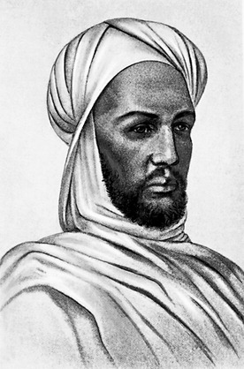
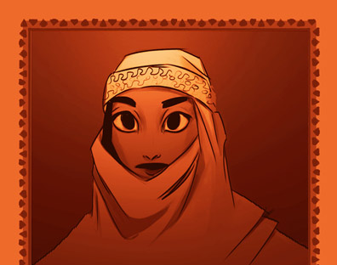
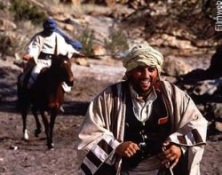
PLEMIĘ ,,DANGALÓW"
Z tego plemiona wychodzili się Mahdi, Fatma, Idrys i Gebhr. To przez Fatmę Staś i Nel zostali porwani. Są to wyznawcy islamu zamieszkujący północną Afrykę. Sienkiewicz ukazał ich przede wszystkim jako ludzi wojowniczych, ceniących sobie dobra materialne i starających się wywalczyć uprzywilejowaną pozycję dla wyznawanej przez siebie religii. To właśnie Chamis, Gebhr i Idrys porwali dzieci inżynierów, by otrzymać nagrodę. Nie uzyskali jednak za swój postępek żadnych dóbr – ani od Smaina, ani od Mahdiego, który próbował nawet nawrócić Stasia i Nel na islam.
Afrykańscy wyznawcy islamu ubierali się w szaty chroniące ich przed upałem, a kobiety musiały zasłaniać twarze. Bardzo ciekawą wśród nich grupą derwisze – swego rodzaju pustelnicy, często oddający się medytacji przy wtórze piszczałek. Kimś takim, był także na początku Mahdi, jednak bardzo szybko podjął on decyzję o zamieszkaniu w pałacu i prowadzeniu wygodniejszego trybu życia.

Slide 4
PLEMIĘ ,,WA-HIMA"
Wa-himowie byli wojownikami, popadali w konflikty z plemieniem Samburu. Ich królem był Fumba, ojciec Kalego. Nosili skórzane przepaski, a ich chciała ozdabiały tatuaże. Na twarzach pojawiały się egzotyczne ozdoby - w przekłutych uszach, członkowie plemienia, umieszczali wielkie kawałki drewna. Podobną ,,biżuterię" nosili w wargach. W ich wierzeniach najważniejsze miejsce zajmował duch Mzimu. Mógł on zarówno sprzyjać człowiekowi, jak niweczyć jego plany. Mzimu przywoływano zapalając ogień lub odprawiając tańce w określonym układzie. Tak naprawdę za wszystkim stali wodzowie, którzy w ten sposób mogli kontrolować ludzi i ich działania (np. Wydając specjalne odgłosy sugerujące wiernym fakt, iż Mzimu zbliża się i może przemówić lub dać sygnał swojej obecności).
Plemię Wa-hima żywiło się mięsem upolowanej zwierzyny i hodowlanego bydła. Najważniejszą rośliną uprawną był dla nich maniok. Istotne miejsce - w ich jadłospisie - zajmowały także owoce, których dostarczała im okoliczna roślinność.

Slide 5
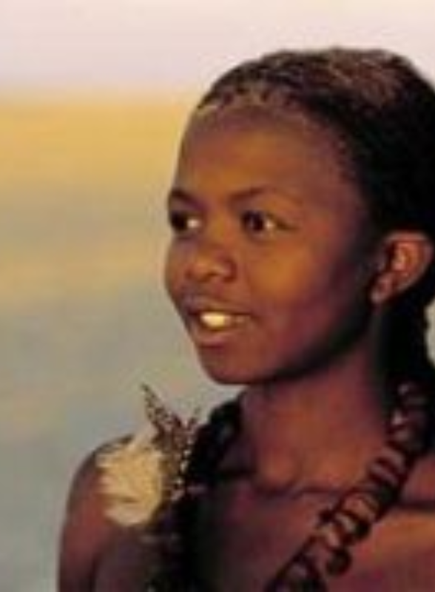
PLEMIĘ ,,DINKA"
Mea była Murzynką, służącą Nel. Pochodziła z plemienia Dinka. Miała długie nogi, była smukła i szczupła. Została ofiarowana dziewczynce przez Emira w Faszodzie po śmierci Dinah, kiedy zabrakło jej opiekunki. Wychowywała się nad brzegiem Nilu. Była bardzo przywiązana do Nel i zakochała się w Kalim. Chciała umrzeć z nim, kiedy razem, w czasie ostatniego etapu konali z pragnienia na pustyni. Za sprawą dzieci przyjęła chrzest na ,,górze Lindego".

Slide 6
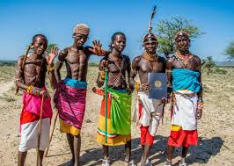
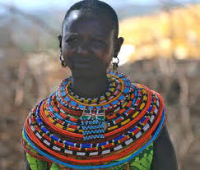
PLEMIĘ ,,SAMBURU"
Królem narodu był Mamba zginął on w bitwie z Wa-hima, pod Górą Boko.
Fauru był synem Mamby. Po śmierci ojca został królem narodu Samburu. Na prośbę, a właściwie rozkaz Stasia, uniknął śmierci z rąk Kalego, który w końcu uczynił wraz z nim ,,braterstwo krwi".

Slide 7
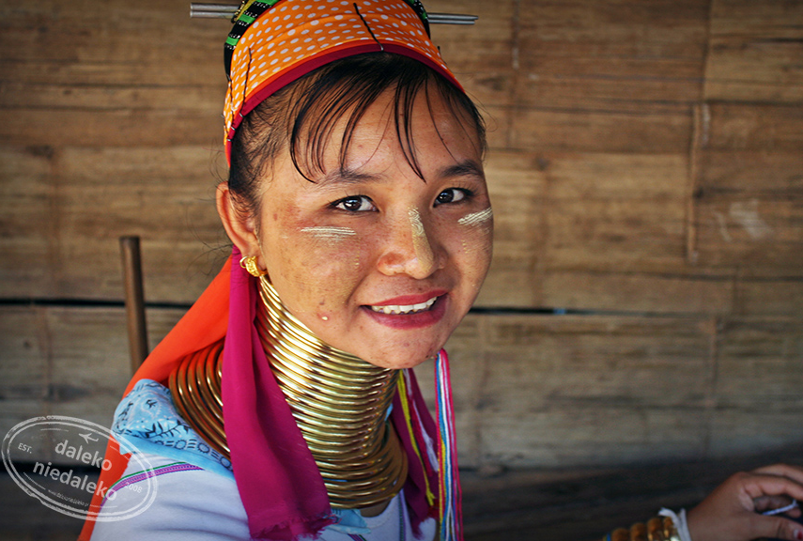
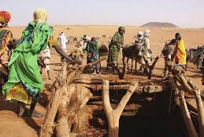
PLEMIĘ ,,M'RUA"
Królem wioski był stary Murzyn o rosłej sylwetce, zawarł on „braterstwo krwi ” z Kalim.
Czarownikiem był Kumba, nosił czapkę ze szczurów. Gdy odkryto, że oszukiwał i okradał swój naród, skazano go na banicję (czyli wygnanie z kraju).
Mężczyźni atakowali szkodniki za pomocą ognia, krzyków, szykowali pułapki.
Kobiety okopywały maniok. Ich ubiór składał się ze spódniczek z wrzosów lub skór przewiązywanych naokoło bioder, miały tatuaże, kolczyki, wykonane z drewna lub kości, tak duże, że sięgały do ramion. Szyję kobiet zdobiły kołnierze z żelaznego drutu, tak wysokie i sztywne, że uniemożliwiały poruszanie głową.

Slide 8
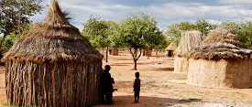
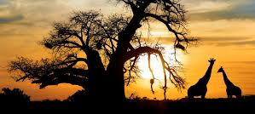
Afryka jest piękna, bardzo zróżnicowana, egzotyczna, ale też i niebezpieczna. Nie tylko dzika przyroda stanowi zagrożenie. Między zamieszkującymi tam plemionami, wciąż dochodzi do zbrojnych konfliktów.

